Slide 1
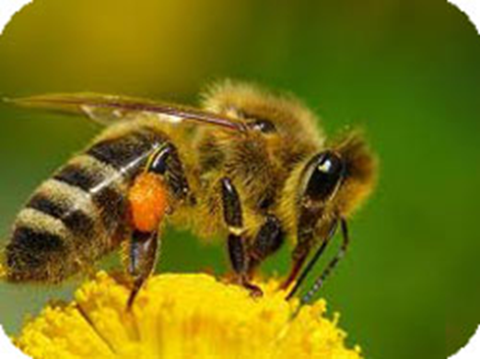
ТЕМПЕРАТУРНИЙ СТРЕС ПІД ЧАС ЗИМІВЛІ БДЖІЛ
Роботу виконав: Непом’ящий Денис Олександрович,
учень 8 класу Херсонської ЗОШ I-III ст. Nº 46
Науковий керівник: Козуб Наталія Марківна, методист ХЦДЮТ,
Бурлака Людмила Іванівна, вчитель Херсонської ЗОШ
I-III ст. № 46

Slide 2
Актуальність: Багато дослідників в усьому світі погоджуються, що існує ряд факторів, які можуть негативно впливати на бджіл: пестициди, невідомі віруси, погіршення біорізноманіття, невеликий набір пилку, нові захворювання, стрес, викликаний зміною погоди тощо.
Мета:визначити дію температурного фактору стресу під час зимівлі бджіл на подальший розвиток бджолиних сімей
Завдання:
Вивчити поняття стресу, його дію на життєдіяльність бджіл;
Проаналізувати температурні фактори , що викликають стрес-реакцію;
Порівняти бджолині сім’ї після зимівлі в різних умовах

Slide 3
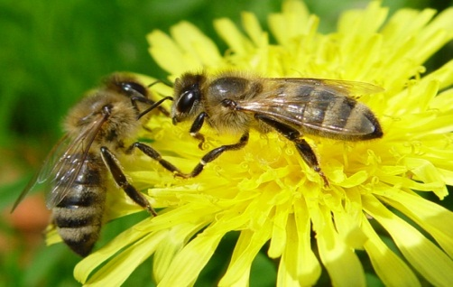
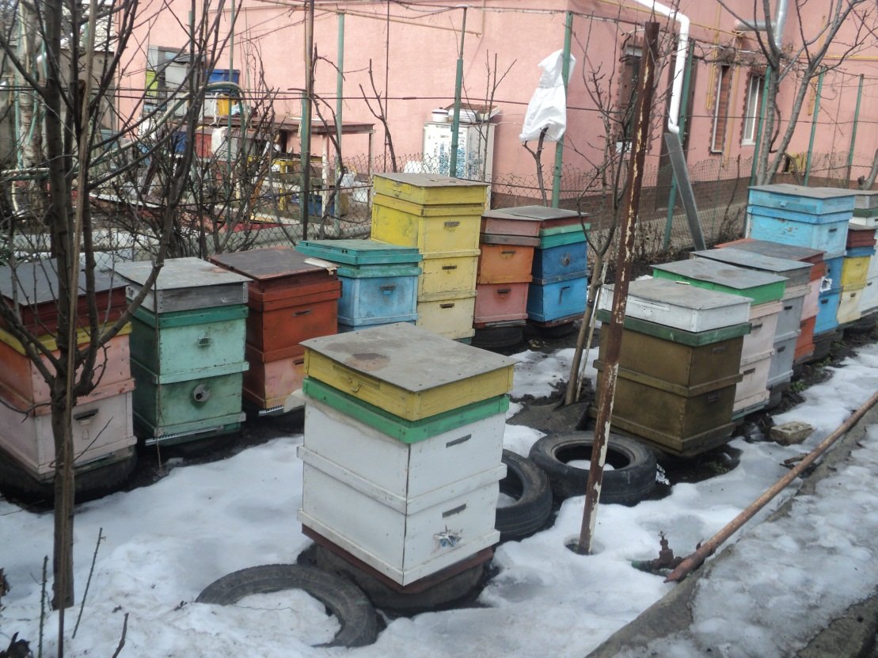
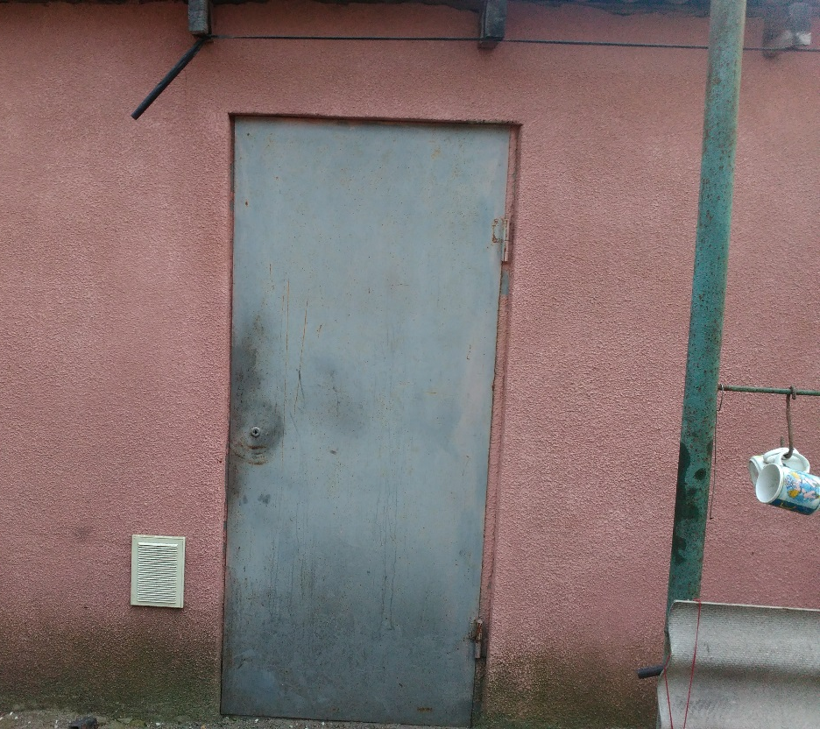
Об'єкт роботи:
Бджоли української породи дідової пасіки.
Предмет дослідження:
Вплив температурного стресу на стан бджіл під час зимівлі в різних умовах утримання вуликів.

Slide 4
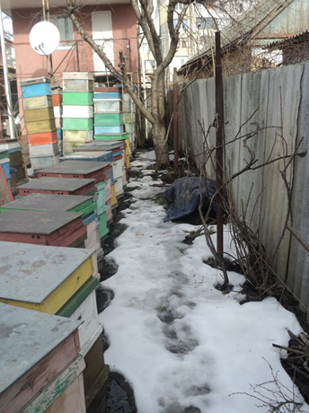
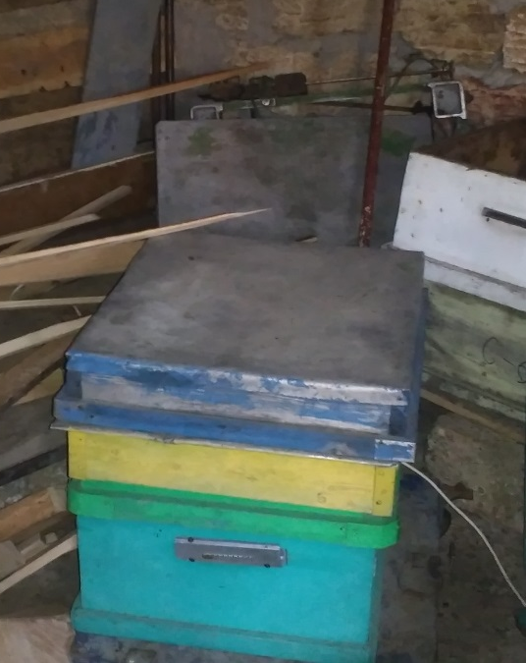
Методи дослідження
Спостереження
Експеримент – умови зимівлі бджіл

Slide 5
Організація дослідження
Аналіз літературних джерел
Постановка експерименту з температурним фактором стресу
Спостереження за впливом різних умов на зимівлю бджіл
Аналіз впливу температурного стресу на життєдіяльність бджіл навесні

Slide 6
Постановка експерименту
Вибір по 5 бджолиних родин однакової сили
Розміщення бджолиних вуликів у різних умовах:
5 вуликів розміщуємо на вулиці
Інших 5 вуликів – у закритому приміщенні для зимівлі бджіл при постійній температурі
Аналіз впливу температури в березні на родини бджіл, які зимували в різних умовах

Slide 7
Кінець зимівлі бджіл
Обліт необхідний для чистки шлуночків бджіл від калових мас
2 березня при температурі +16°С вулики з бджолами, які зимували в зимівнику були виставлені на вулицю. В цих вуликах почався перший обліт.
Бджоли, які зимували на вулиці, обліт зробили на два тижня раніше.

Slide 8
Результати дослідження 1. ревізія вуликів
Після зимівлі проводили весняну ревізію вуликів та підраховували падіж бджіл
Із п'яти вуликів, які зимували на вулиці, падіж бджіл склав – 2,8 кг
Із інших п’яти вуликів, які зимували в зимівнику падіж бджіл був меншим і склав 1,2 кг

Slide 9
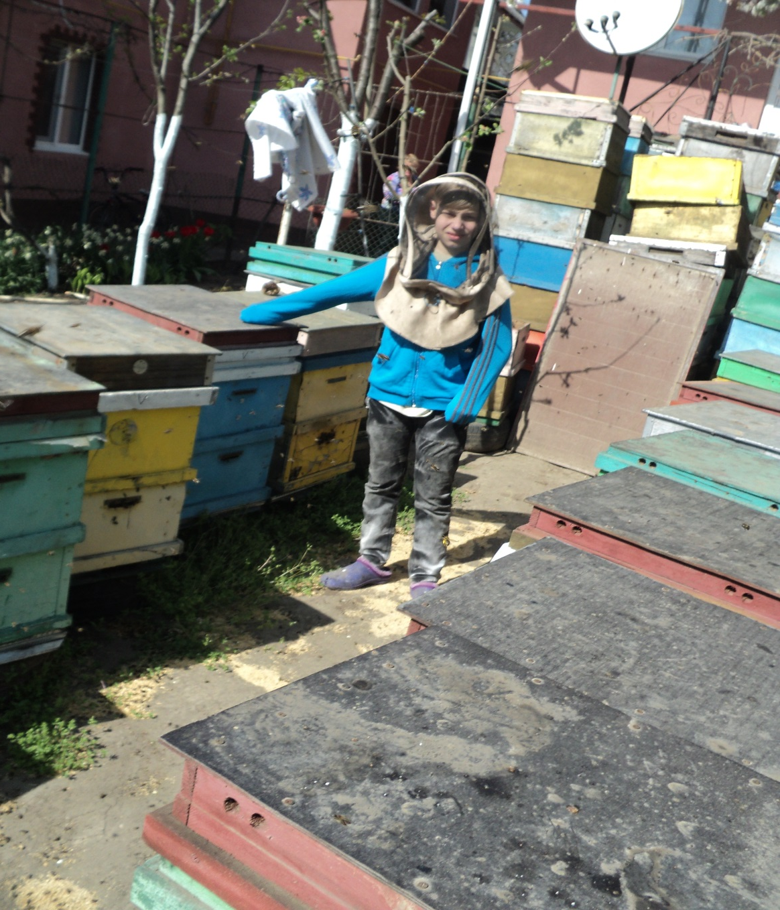
Дідова пасіка

Slide 10
2.Графік температури повітря в березні місяці

Slide 11
Аналіз температури в березні
Аналізуючи температуру в березні місяці, можна зробити висновок, що вона змінювалась вдень в діапазоні від + 5° С до +17°С, а вночі від – 0 ° С до +10 ° С , що свідчить про різкий перепад температур.
Ці різки перепади температур є стресовим фактором для життєдіяльності бджіл

Slide 12
Результати дослідження 2.огляд бджіл з метою вивчення їх розплоду
Великий розплід свідчить про силу бджолиної родини
На пасіці діда бджоли знаходяться в багатокорпусних вуликах на 10 рамок (435х230)
Аналізуючи кількість рамок із розплодом ми виявили, що в 5 вуликах, які зимували на вулиці рамок із розплодом на початок квітня було в середньому 9-10 рамок на вулик, тоді як в інших п’яти, які зимували в приміщені – 7-8 на вулик.
До того ж, бджолині родини, які зимували на вулиці, нарощували сім’ї швидше і потребували встановлення другого корпусу

Slide 13
Висновки
Температурний фактор є стресом при зимівлі бджіл
Зимівля при постійній температурі у зимівнику характеризується кращою збереженістю бджолиних родин
Бджоли, які зимували на вулиці, були більш адаптовані до перепадів березневих температур
Бджоли, які вижили після зимування на вулиці, були більш життєздатними

